Slide 1
HERBARIO
ZONA ASIA
Componentes: nora ausin, Teresa Iribarren, Miriam mur y sara osta

Slide 2
ÁRBOLES DE HOJA CADUCA
ROSA DE SIRIA
AVELLANO DE TURQUIA
METASECUOYA

Slide 3
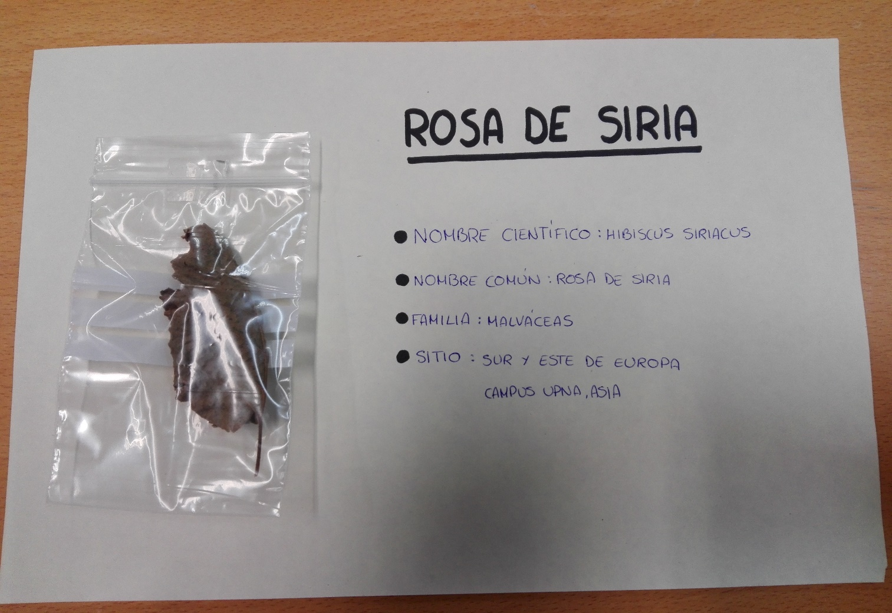
ROSA DE SIRIA

Slide 4
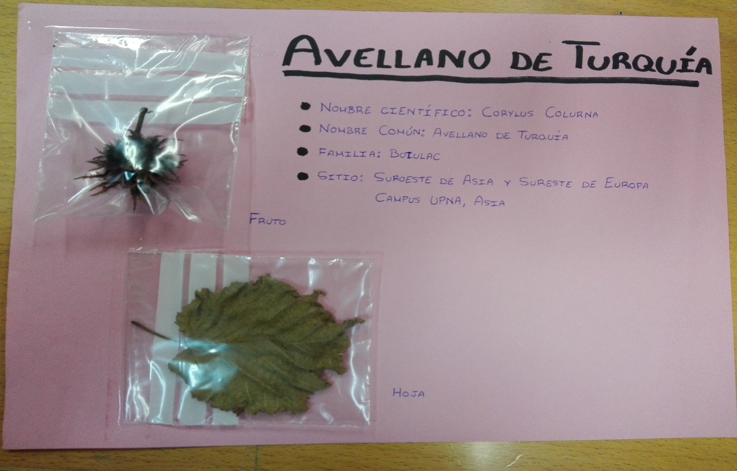
AVELLANO DE TURQUÍA

Slide 5
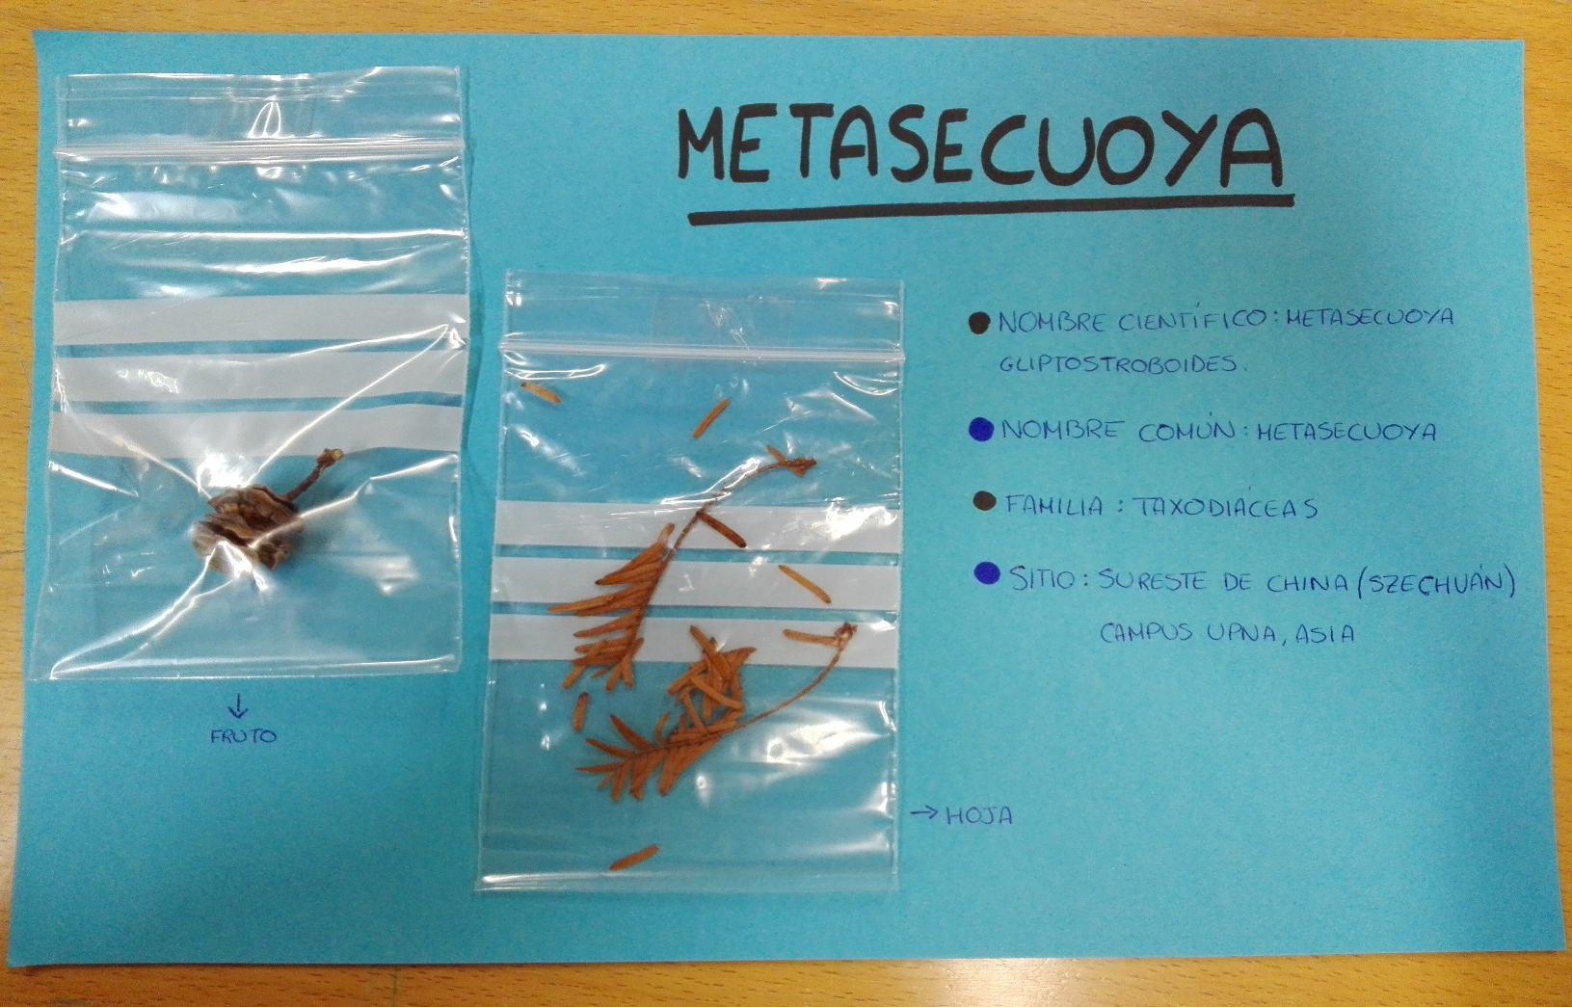
METASECUOYA

Slide 6
ÁRBOLES DE HOJA PERENNE
PALMERA CHINA
CRIPTOMERIA
TEJO

Slide 7
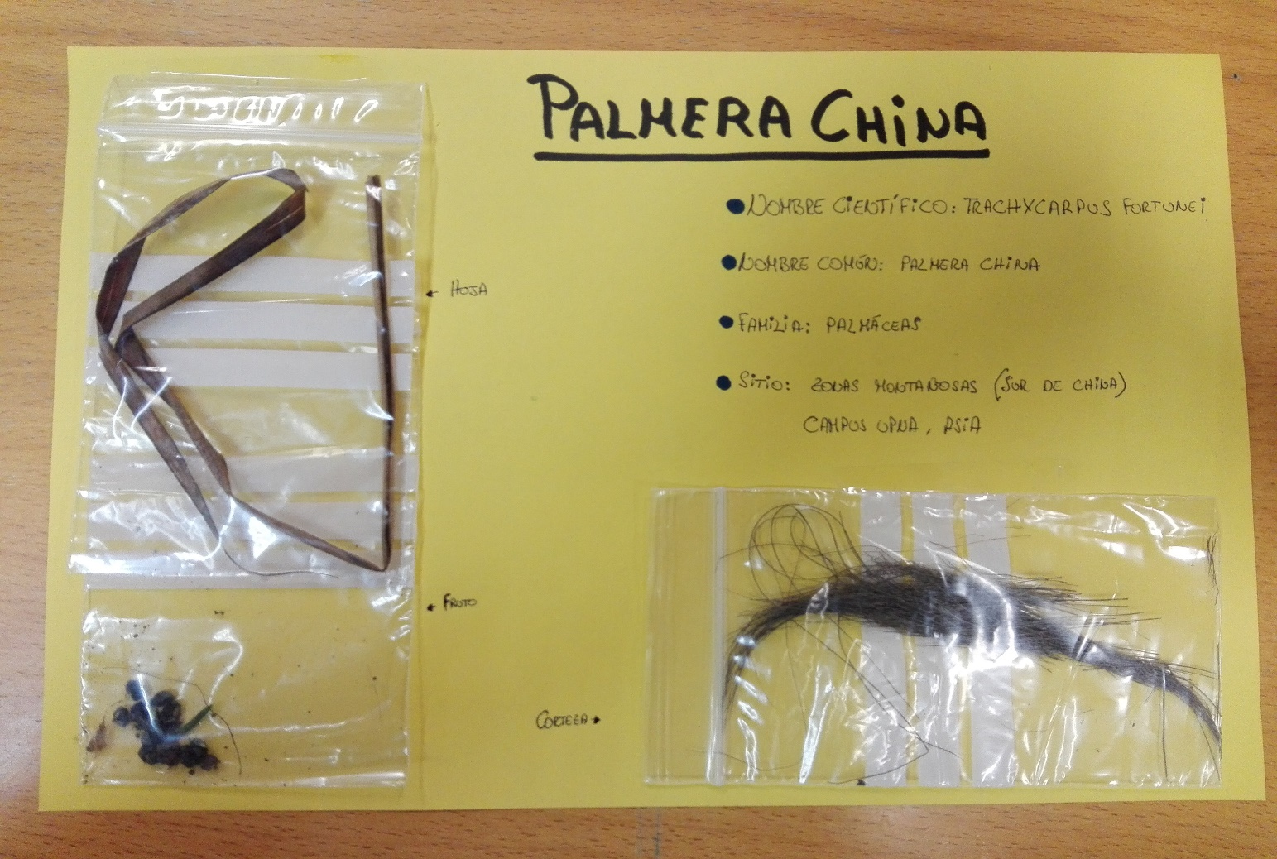
PALMERA CHINA

Slide 8
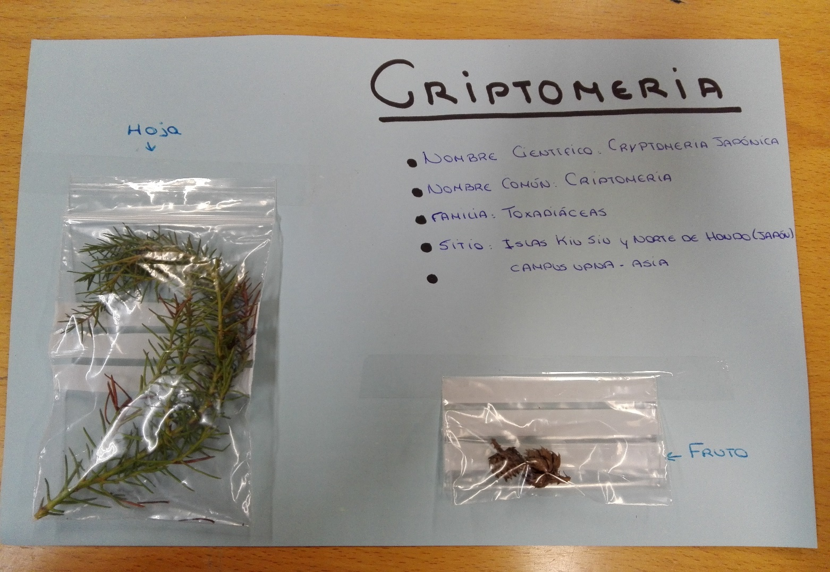
CRIPTOMERIA

Slide 9
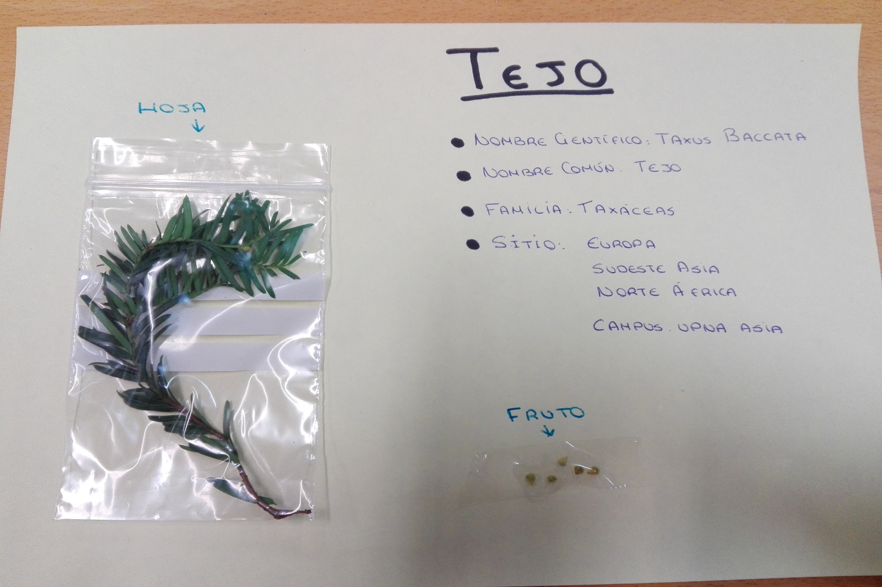
TEJO

